Slide 1
中国中枢神经系统胶质瘤诊断和治疗指南

Slide 2
背 景
胶质瘤——最常见的原发性颅内肿瘤；
近30年来，原发性恶性脑肿瘤发生率逐年递增，年增长率约为
1.2% ，在老年人种尤为明显；
根据CBTRUS统计，恶性胶质瘤约占原发性恶性脑肿瘤的70%，
年发病率约为5/100,000，每年新发病例超过14,000例，65岁以上
人群中发病率明显增高。
尽管神经影像学及胶质瘤的治疗均取得了一定进展，但胶质瘤的
预后远不能使人满意。
CBTRUS，美国脑肿瘤注册中心

Slide 3
2012《中国中枢神经系统胶质瘤诊断和治疗指南》的
目的及变化
目的
更新2009版“中国中枢神经系统恶性胶质瘤诊断和治疗”专家共识；
扩大共识所含内容，以满足广大临床医务工作者和病人之需。
新增内容
毛细胞型星形胶质瘤
胚胎发育不良性神经上皮瘤（DNET）
节细胞瘤
节细胞胶质瘤
WHOⅡ级胶质瘤（如弥漫性星形胶质瘤、少突胶质瘤和室管膜瘤等）
WHOⅢ级、Ⅳ级中的脑胶质瘤病、髓母细胞瘤和幕上神经外胚叶瘤等
编写方面的变化
本次编写者增加了神经病理专家、神经影像学专家和康复专家。
编写仍保持编写“共识”的程序。

Slide 4
指南内容
影像学诊断
病理诊断及分子生物学标记
手术治疗
放射治疗
化学治疗
复发治疗与随访
康复治疗

Slide 5

主要推荐
MRI平扫加增强检查
临床意义：可鉴别胶质瘤与部分非肿瘤病变；明确胶质瘤侵犯范围，帮助肿瘤立体定向活检区域选择，有利于手术切除和预后评估。
CT检查
磁共振弥散加权成像和弥散张量成像（DWI和DTI）
磁共振波谱成像（MRS）
磁共振灌注成像（PWI）
BOLD-fMRI
PET或SPECT检查

Slide 6
不同胶质瘤的MRI平扫及增强扫描结果
胶质瘤类型 | MRI平扫 | MRI增强
毛细胞型星形细胞瘤 | 肿瘤实性部分呈T1WI稍低信号、T2WI稍高信号；囊性部分呈T1WI低信号、T2WI及水抑制T2WI均为高信号。 | 肿瘤实性部分呈明显不均匀强化；囊性部分无强化或延迟强化。
毛细胞粘液型星形细胞瘤 | 通常边界清楚，囊变少见，呈T1WI稍低信号或等信号、T2WI高信号。 | 明显均匀强化。
多形性黄色星形细胞瘤 | 实性部分呈T1WI稍低信号、T2WI稍高信号；囊性部分呈T1WI低信号、T2WI高信号，水抑制T2WI呈低信号。 | 实性部分及壁结节呈明显强化；囊性部分无强化，肿瘤邻近脑膜常可受累并明显强化，约70%可呈现“硬膜尾征”。
星形细胞瘤WHO II级 | 肿瘤呈边界不清的均匀信号肿块，有时甚至呈弥漫性浸润分布的异常信号，而无具体肿块，也可既有肿块又有弥漫性异常信号；T1WI稍低信号或等信号，T2WI稍高信号；囊变呈T1WI低信号、T2WI高信号。 | 通常无增强或仅有轻微不均匀增强。
室管膜瘤 | 肿瘤信号欠均匀，呈T1WI等或稍低信号、T2WI稍高信号，囊变呈T1WI低信号、T2WI高信号，钙化在梯度回波T2WI呈明显不均匀低信号。 | 呈中等度不均匀强化。
少突胶质细胞瘤WHO II级 | 肿瘤信号常不均匀，实性肿瘤部分呈T1WI稍低信号、T2WI稍高信号，钙化在梯度回波T2WI呈明显不均匀低信号。 | 约50%的肿瘤呈不均匀强化。

Slide 7
不同胶质瘤的MRI平扫及增强扫描结果
胶质瘤类型 | MRI平扫 | MRI增强
血管中心型胶质瘤 | 边界清楚，呈T1WI稍低信号、T2WI稍高信号，并可见肿瘤延伸至邻近侧脑室旁。 | 无强化。
胚胎发育不良型神经上皮瘤肿瘤 | 肿瘤呈T1WI稍低信号、T2WI稍高信号，肿瘤内常可见“小泡征”，呈多发T1WI低信号、T2WI高信号。 | 通常无强化或轻微强化。
节细胞胶质瘤 | 囊实性节细胞胶质瘤表现为囊性病灶内见实性壁结节，囊性成分呈T1WI低信号、T2WI高信号，水抑制T2WI多为低信号，实性节细胞胶质瘤表现为T1WI稍低信号、T2WI稍高信号。 | 可呈现不同程度强化。
中央神经细胞瘤 | 实性部分呈T1WI等信号、T2WI稍高信号，囊变呈T1WI低信号、T2WI高信号，钙化呈T2WI低信号，梯度回波序列T2WI呈明显低信号 | 呈中等度至明显强化。
高级别胶质瘤 | 通常为混杂信号病灶，T1WI为等信号或低信号，T2WI为不均匀高信号，肿瘤常沿白质纤维束扩散。 | 呈结节状或不规则环状强化。肿瘤血管生成明显。胶质瘤病多无强化或轻微斑块样强化。
髓母细胞瘤 | T1WI多为较均匀的低信号、T2WI为等信号或略高信号，边缘清晰，可有小部分囊变。 | 大多数为明显均匀的强化，少数呈中等强化。
PNET | T1WI呈稍低信号，T2WI呈稍高信号，或T1WI、T2WI均呈混杂信号强度。可见肿瘤沿脑脊液扩散。 | 不均一强化、不规则“印戒”样强化，偶见沿室管膜播散。

Slide 8
指南内容
影像学诊断
病理诊断及分子生物学标记
手术治疗
放射治疗
化学治疗
复发治疗与随访
康复治疗

Slide 9
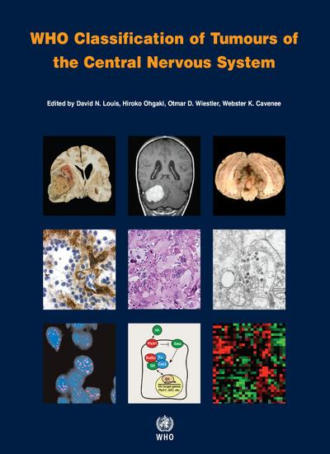
2007年第四版《WHO中枢神经系统
肿瘤分类》蓝皮书
2007年第四版《WHO中枢神经系统肿瘤分类》蓝皮书是世界各国对中枢神经系统肿瘤进行诊断和分类的重要依据（I级证据）
严格按照2007年第四版《WHO中枢神经系统肿瘤分类》蓝皮书，对胶质瘤进行病理诊断和分级（强烈推荐）

Slide 10

胶质瘤的分子生物学标记
胶质纤维酸性蛋白（GFAP）：表达于向星形胶质细胞分化特征的胶质瘤以及60%～70%的少突胶质细胞瘤（I级证据）；
异柠檬酸脱氢酶1（IDH1）：80%以上的低级别胶质瘤（如星形细胞瘤、少突胶质细胞瘤和混合性少突星形细胞瘤以及继发性胶质母细胞瘤）存在IDH1基因第132位点杂合突变（I级证据）；
Ki-67：判断肿瘤预后的重要参考指标之一（I级证据）；
染色体1p/19q杂合性缺失（1p/19q LOH）：少突胶质细胞瘤的分子遗传学特征（I级证据）。

Slide 11
胶质瘤的分子生物学标记
少突胶质细胞特异性核转录因子（Olig2）：主要表达于少突胶质细胞核；
上皮膜抗原（EMA）：分布于正常上皮细胞膜及上皮或间皮来源的肿瘤，如室管膜肿瘤；
p53蛋白：在星形细胞起源的胶质瘤或继发性胶质母细胞瘤中，TP53基因突变率达65%以上（II级证据 ）；
表皮生长因子受体vIII（EGFRvIII）：采用特异性EGFRvIII单抗检测高级别胶质瘤，作为靶向治疗的突破口，已应用于临床（III级证据）。
O6－甲基鸟嘌呤－DNA－甲基转移酶（MGMT）：胶质母细胞瘤检测MGMT。可预测患者预后。
神经元特异核蛋白（NeuN）：主要用于胶质神经元肿瘤及神经细胞瘤的诊断及鉴别诊断。
KIAA1549-BRAF融合基因：毛细胞型星形细胞瘤的该基因检出率约为60%~80%。
髓母细胞瘤的分子亚型
根据信号转导通路相关的分子生物学标记，将髓母细胞瘤分成若干种分子亚型，如Wnt型、Shh型和非Wnt/Shh型。
这种分类对于临床制定更优化的治疗方案及准确判断预后有重要意义（II级证据），但还有待于临床病理大样本量的进一步验证。

Slide 12
胶质瘤分级
7项是胶质瘤分级的基本原则，已被广大神经病理医师所接受（I级证据）：
  瘤细胞密度
  瘤细胞的多形性或非典型性，包括低分化和未分化成分
  瘤细胞核的高度异形性或非典型性，出现多核和巨核
  具有高度的核分裂活性
  血管内皮细胞增生（出现肾小球样血管增生）
  坏死（假栅状坏死）
  增殖指数升高

Slide 13
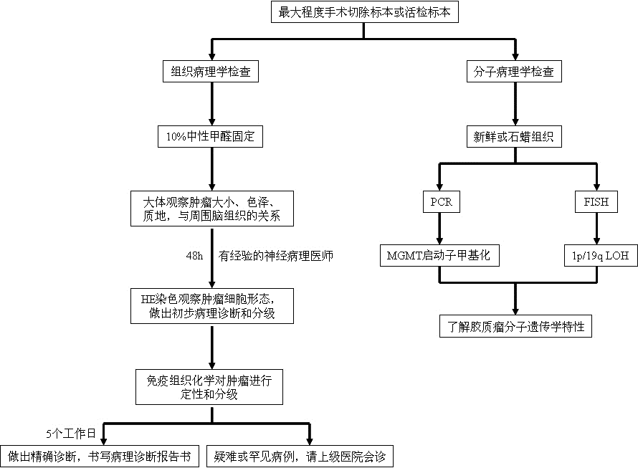
胶质瘤病理诊断的操作流程
胶质瘤病理诊断
操作流程图

Slide 14
指南内容
影像学诊断
病理诊断及分子生物学标记
手术治疗
放射治疗
化学治疗
复发治疗与随访
康复治疗

Slide 15

手术策略
最大范围安全切除肿瘤：
  适用于：局限于脑叶的原发性高级别胶质瘤（WHO III~IV）和低级别胶质瘤（WHO II）
  推荐采用显微神经外科技术，以最小程度的组织和神经功能损伤获得最大程度的肿瘤切除，并明确组织病理学诊断。
肿瘤部分切除术、开颅活检术或立体定向（或导航下）穿刺活检：
  适用于：优势半球弥漫浸润性生长者、病灶侵及双侧半球者、老年患者（>65岁）、术前神经功能状况较差者（KPS<70）、脑内深部或脑干部位的恶性脑胶质瘤和脑胶质瘤病。
开颅手术活检：适用于位置浅表或接近功能区皮质的病灶；
立体定向（或导航下）活检：适用于位置更加深在的病灶。

Slide 16
术后切除程度评估
手术后早期（<72 h）复查MRI ：
采用术前及术后影像学检查的容积定量分析为标准，评估胶质瘤切除范围。
高级别恶性胶质瘤的MRI的T1WI增强扫描是目前公认的影像学诊断“金标准”；
低级别恶性胶质瘤宜采用MRI的T2WI或FLAIR序列影像。
在不具备复查MRI条件的单位，于术后早期（<72 h）复查CT

Slide 17
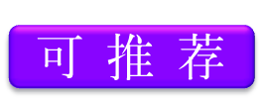
手术辅助新技术
影像导引外科新技术有助于实现最大范围安全切除恶性脑胶质瘤
常规神经导航
功能神经导航
术中神经电生理监测技术
术中MRI实时影像神经导航
采用荧光引导显微手术、术中B超影像实时定位、术前及术
中DTI来明确肿瘤与周围神经束的空间解剖关系；
采用术前及术中BOLD-fMRI来判断肿瘤与功能皮层的关系。

Slide 18
指南内容
影像学诊断
病理诊断及分子生物学标记
手术治疗
放射治疗
化学治疗
复发治疗与随访
康复治疗

Slide 19
高级别胶质瘤——主要推荐
放疗时机：HGG包括胶质母细胞瘤、间变星形细胞瘤、间变少突细胞瘤、间变少突星形细胞瘤，术后应尽早开始放疗。
靶区和剂量：
  GTV：为MRI T1增强图像显示的术后残留肿瘤和（或）术腔。
  CTV1：为GTV外扩2 cm，剂量46~50 Gy。
  CTV2：为GTV外扩1 cm，剂量10~14 Gy。
放/化疗联合：
  替莫唑胺（TMZ）75 mg/m²同步放化疗，并随后行6个周期的TMZ辅助化疗。
假性进展
鉴别：带氨基酸示踪剂如11C-蛋氨酸、18F-乙基酪氨酸的PET有助于鉴别假性进展和肿瘤进展，动态观察MRI的变化，是目前最好的建议。
处理：TMZ联合放疗后出现早期无体征和临床症状的影像学进展性病变，原则上应继续替莫唑胺辅助化疗。如出现明显临床症状，或增强病灶短期快速增大，则应对症治疗并考虑手术干预。

Slide 20
大脑胶质瘤病——主要推荐
肿瘤局部照射，剂量50~60 GY；或全脑照射，剂量40~45 GY。
GTV：为MRI FLAIR/T2加权像上的异常信号区域。
CTV：为MRI FLAIR/T2加权像上的异常信号区域+外放2~3 cm。

Slide 21
低级别胶质瘤——主要推荐
放疗时机：
  对肿瘤完全切除者：若预后因素属低危者可定期观察；若预后因素属高危者应予早期放疗。
  对术后有肿瘤残留者：早期放疗。
靶区和剂量：
  GTV：MRI FLAIR/T2加权像上的异常信号区域。
  CTV：GTV或/和术腔边缘外扩1~2 cm。
LGG放疗的总剂量为45~54 Gy，分次剂量为1.8~2.0 Gy。

Slide 22
室管膜瘤——主要推荐
放疗时机和方式：
  对肿瘤完全切除者：早期局部放疗或观察。
  部分切除或为间变性室管膜瘤：术后需放疗。
  如脊髓MRI和CFS脱落细胞检查均阴性，应行肿瘤局部照射；如上述检查有一项阳性，应全脑全脊髓照射（CSI）。
  预防性CSI无显著获益。
靶区和剂量：
使用术前和术后影像来确定局部靶区，通常使用MRI的T1增强像或T2/FLAIR像。
  GTV：术前肿瘤侵犯的解剖区域和术后MRI信号异常区域。
  CTV：GTV外扩1~2 cm。
  颅内肿瘤局部剂量54~59.4 Gy，全脑全脊髓剂量30~36 Gy，脊髓肿瘤局部剂量45 Gy，分次剂量均为1.8~2 Gy。

Slide 23
髓母细胞瘤——主要推荐
方式和方法：
  建议术后24~72 h做脑增强MRI，术后2~3周做脊髓增强MRI，脑积液细胞学检查应在术后2周以后。
  全脑全脊髓照射（CS）+后颅凹加量照射（PF），照射分割剂量1.8 Gy/次。
    一般风险组：CS 36 Gy，PF加量至54~56 Gy；或CS 23.4 Gy， PF 加量至54~56 Gy，联合化疗。
    高风险组：CS 36 Gy，PF 加量至54~56 Gy，联合化疗。
    应用三维适形或调强放射治疗技术照射。
靶区的确定：
  全脑照射野+全脊髓照射野；
  后颅窝区肿瘤应整个后颅窝加量照射；或推荐一般风险患者仅瘤床加量照射联合化疗。
放/化疗联合：高风险患者：联合放化疗；一般风险患者：减量放疗应联合化疗。
建议3岁以下幼儿，化疗占重要地位。

Slide 24
指南内容
影像学诊断
病理诊断及分子生物学标记
手术治疗
放射治疗
化学治疗
复发治疗与随访
康复治疗

Slide 25

新诊断恶性胶质瘤——主要推荐
新诊断GBM
替莫唑胺（TMZ）同步放疗联合TMZ辅助化疗
  放疗同步口服TMZ 75 mg/m²，共42天。放疗结束后4周，辅助TMZ治疗，起始剂量150 mg/m²，连续5天，28天为1个疗程 。若耐受良好，第二疗程TMZ可增量至200 mg/m²。 辅助TMZ化疗6个疗程。
根据中国实际国情，可使用ACNU（或其它烷化类药物BCNU、CCNU）联合VM26方案：ACNU（或其它烷化类药物BCNU、CCNU）90 mg/m²，D1，VM-26 60 mg/m²，D1-3，4~6 周1 周期，4~6 个疗程。

Slide 26
新诊断恶性胶质瘤——主要推荐
新诊断的间变性胶质瘤
  放疗联合TMZ（同GBM）或应用亚硝脲类化疗药物；
  PCV 方案（洛莫司汀+甲基苄肼+长春新碱） ；
  亚硝脲类化疗方案，如ACNU 方案。
有条件的单位尽快开展MGMT启动子的甲基化PCR检查
  - 对于间变性少突胶质细胞瘤和间变性少突-星形细胞瘤，伴染色体1p 19q 联合缺失的病人不但对化疗敏感，而且生存期也明显延长。

Slide 27
低级别胶质瘤——主要推荐
对于全切者：
  无高危因素的可以观察；
  有高危因素的建议放疗或化疗。
对于残留者：
  放疗或化疗。
有条件的单位对低级别胶质瘤的患者进行1p19q缺失的检测，若联合缺失者可以先化疗；
TMZ作为低级别胶质瘤辅助治疗的首选化疗药物。

Slide 28
儿童高级别胶质瘤和脑干胶质瘤的化疗
PCV（长春新碱、CCNU和泼尼松龙）为儿童高级别胶质瘤的化疗方案（II级证据 ）；
尚没有证据支持TMZ单药可提高儿童高级别胶质瘤和脑干胶质瘤的总体疗效。
TMZ+沙利度胺方案对脑干胶质瘤安全且有效（IV级证据 ）。

Slide 29
儿童低级别胶质瘤的化疗
术后进行化疗，尤其是对不能接受放疗的婴幼儿患者；
长春新碱+卡铂对术后进展者有良好疗效（IV级证据 ）；
6-硫鸟嘌呤+丙卡巴肼+洛莫司汀+长春新碱（TPCV方案）对术后残留（未行放疗）的控制发挥作用（II级证据 ）；
低剂量顺铂+依托泊苷可作为有效治疗方案（IV级证据 ）；
TMZ有效，尤其是对于已放化疗过的患者（III级证据 ）。

Slide 30
一般风险组儿童髓母细胞瘤
定义：1．年龄>3岁 ；2．术后肿瘤残留<1.5 cm³，肿瘤局限在后颅凹而无远处转移 ； 3. 蛛网膜下腔无播散，无中枢外血源性转移 （M0）及蛛网膜下腔转移者。
术后进行化疗，但不能替代放疗；
常用化疗药物：洛莫司汀、长春新碱、丙卡巴肼、顺铂、卡铂和VP16；
化疗方案：放疗后4~6周给予6个疗程标准化疗；
全身系统性大剂量化疗可有效提高生存率，特别是与放疗结合治疗时，能明显降低肿瘤复发率，改善患者预后。
放疗前后进行夹心法化疗。
不 推 荐

Slide 31
高风险组儿童髓母细胞瘤
定义：年龄≤3岁、术后肿瘤残留≥1.5 cm³、有肿瘤远处播散和转移的证据（M1-4）的患者。所有有转移的髓母细胞瘤均归为高风险组。
化疗疗效尚不理想，没有证据支持夹心法化疗能提高总体疗效；
泼尼松+CCNU+长春新碱，卡铂/VP16等化疗方案可用于高风险髓母细胞瘤患儿。

Slide 32
成人和婴幼儿髓母细胞瘤
成人髓母细胞瘤术后进行化疗，夹心法化疗能够提高总体治疗效果。
<3岁婴幼儿髓母细胞瘤术后单独给予化疗，大剂量冲击化疗可延缓或避免婴幼儿术后放疗；对于手术全切且无转移的婴幼儿患者，单纯大剂量化疗可替代放疗并获得满意疗效。

Slide 33
室管膜瘤——主要推荐
治疗原则为手术切除+放射治疗
  对于无中枢神经播散的室管膜瘤，术后只针对瘤床行局部放疗；
  对于经MRI或CSF证实有脊髓转移的患者，应行全脑全脊髓放疗；
全脑全脊髓放疗+PCV联合化疗（洛莫司汀+长春新碱+泼尼松龙）较单独全脑全脊髓放疗并未获得生存获益（II级证据）
对于初发的恶性间变性室管膜瘤， 化疗，而在复发时可考虑化疗；
化疗在成人初发室管膜瘤辅助治疗中的作用报道不一，缺乏临床RCT研究的明确结论。
不 推 荐

Slide 34
指南内容
影像学诊断
病理诊断及分子生物学标记
手术治疗
放射治疗
化学治疗
复发治疗与随访
康复治疗

Slide 35
复发恶性胶质瘤治疗的基本原则
复发肿瘤出现明显占位效应且一般状态良好的患者
  首先考虑手术治疗，同时与其他治疗手段结合使用；
初始治疗未采用替莫唑胺联合放化疗的患者
  标准化的替莫唑胺联合放化疗及辅助化疗方案（Stupp方案）；
初始Stupp方案治疗均失败者
  临床试验性治疗：剂量-强度替莫唑胺疗法、靶向分子抑制剂疗法、
  抗血管生成疗法、基因疗法、免疫疗法和脑内注射靶向免疫毒素等；
对于不适合进行临床试验或无条件、途径接受临床试验治疗的患者
  贝伐单抗单药或联合另外第二种药物（如依立替康）进行治疗 。

Slide 36
复发恶性胶质瘤治疗的基本原则
已接受放射治疗但病情仍有进展的间变型少突胶质细胞瘤患者
  选择应用替莫唑胺或者PCV化疗方案；对少突细胞肿瘤患者进行治疗之前应明确1p/19q位点的缺失情况。
  卡氯芥为首选化疗方案。
骨髓储备功能差或对化疗耐受性差的患者
  选择高精度放射治疗（如立体定向放射外科治疗）或贝伐单抗单药治疗。
不 推 荐

Slide 37
随访的内容与间隔时间
多领域专家参与，包括神经外科学、放疗和化疗、神经病学、影像学、精神心理学、护理学与康复治疗学等；
采用MRS、灌注MRI、PET/CT可辅助区别放射性坏死与肿瘤进展；
监测并处理由肿瘤引起或治疗相关的病征：控制瘤周水肿中类固醇激素的使用、减量与停用、类固醇激素的副作用，抗癫痫药物的选择、减量与停药时机、放疗和化疗的近期及远期副反应；
采用国际通用的评定手段、量表与技术来评估病人意识、精神心理和认知状态、神经功能障碍及生存质量。
目前无高级别证据来确定随访的时间及间隔。
常规随访间隔：高级别星形细胞瘤为1~3个月；低级别为3~6个月。
应根据肿瘤的组织病理、切除程度和肿瘤残余情况、是否出现新症状、是否参加了临床试验、依从性和健康状态来个体化确定随访间隔。

Slide 38
指南内容
影像学诊断
病理诊断及分子生物学标记
手术治疗
放射治疗
化学治疗
复发治疗与随访
康复治疗

Slide 39
中枢神经功能受损引起的功能障碍的康复治疗方法
个体化综合治疗：
  物理治疗
  作业治疗
  言语治疗
  康复工程
  抗痉挛治疗
  康复护理
  营养支持
  娱乐治疗
  镇痛
  心理治疗
  中国传统医学治疗等

Slide 40
康复治疗的意义
胶质瘤所致脑或脊髓功能受损引起的功能障碍患者经康复干预后，
  大部分人心理承受能力增加
  可帮助昏迷患者促醒
  减少术后并发症
  减少滞留手术科室时间
  增强病后体质
  增加行动、言语、吞咽、认知、二便控制能力
  提高日常生活活动能力
  重返工作岗位

